Slide 1
Разработка программной системы «CARCRASHTODAY»
Никонова М.А.
Кислова А.В.
Пьянов А.М.

Slide 2
Календарный план проекта
Пьянов А.М. – разработчик
Кислова А.В. – аналитик
Никонова М.А. - дизайнер

Slide 3
State of Art
В качестве инструмента разработки рассматривались две технологии: EJB 3.0 и Spring Framework. На основе изученной информации было принято использовать Spring Framework, так как эта технология включает в себя целый ряд различных фреймворков. Она позволяет, используя минимум дополнительных технологий, написать легковесный проект. В отличие от EJB 3.0, который чаще всего используется для масштабных проектов.

Slide 4
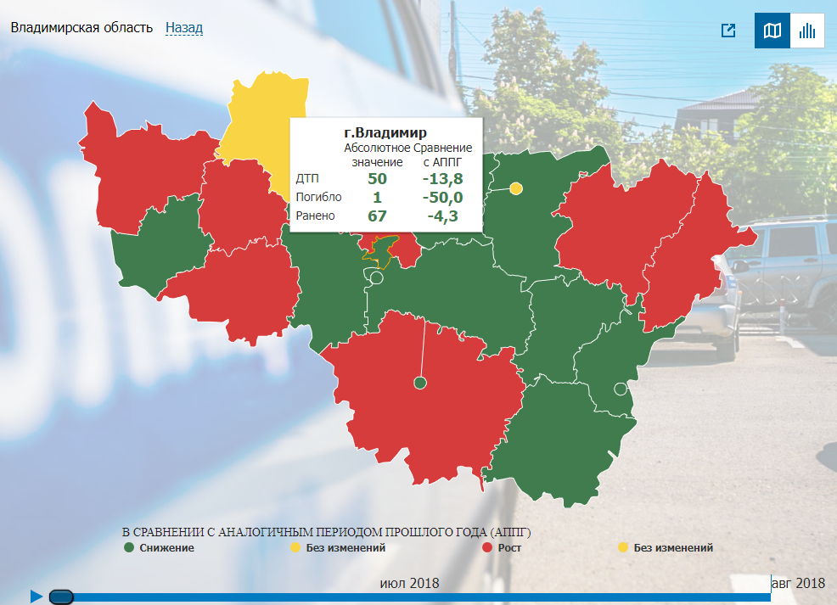
Анализ аналогов
Название | Оценка интерфейса | Оценка юзабилити | Скорость обновления информации | Модерация информации
Стат ГИБДД | 5 из 5 (качественная визуализация) | 4 из 5 (сложная навигация) | 3,5 из 5 (информация о дтп появляется спустя некоторое время (от 3 дней)) | 3,5 из 5 (информация содержит орфографические ошибки и неточные цифровые данные)

